Slide 1



[ ]
통계학의 개념 및 제문제
표본분포(1)
정보통계학과이긍희 교수

Slide 2
학습목표
1. 합의 분포를 구한다.
2. 변수변환법을 이해한다.
3. 표본평균과 표본분산의 분포를 이해한다.
4. 𝜒²분포와 𝑡분포를 이해한다.

Slide 3







[ ]
표본분포 (1)

Slide 4



표본분포의정의
1
▪ 모집단의 일부인 표본을 추출하고 이를 이용하 여 모집단 분포의 모수를 추정

Slide 5


1
표본분포의정의
▪ 모집단의 확률변수 𝑋~𝑓 𝑥 𝜃
▪ 모수 𝜃를 추정하기 위해 표본 𝑋₁, ⋯ , 𝑋_{𝑛}을 추출
- 확률표본 : 표본은 서로 독립이고 동일 분포

Slide 6
1
표본분포의정의
▪ 통계량 : 모수 추정에 적합한 확률표본의 함수
▪ 표본분포(sampling distribution) : 통계량의 확 률분포

Slide 7
1
표본분포의정의
▪ 통계량의 예
- 표본평균 : 𝑋^{ത} = ¹ σ^{𝑛}
𝑋_{𝑖}
𝑛
𝑖=1
1
𝑛−1
_{σ}𝑛
- 표본분산 : 𝑆² =
𝑋_{𝑖} − 𝑋^{ത 2}
𝑖=1
1
𝑛−1
_{σ}𝑛
- 표본표준편차 : 𝑆 =
𝑋_{𝑖} − 𝑋^{ത 2}
𝑖=1

Slide 8


[ ]
표본분포 (1)

Slide 9





2
변수변환
▪ 𝑌 = 𝑢 𝑋 : 𝑢 𝑋 일대일 함수
▪ 𝑌의 확률질량함수
𝑓_{𝑌} 𝑦 = 𝑃 𝑌 = 𝑦 = 𝑃 𝑋 = 𝑢⁻¹ 𝑦
= 𝑓_{𝑋} 𝑢⁻¹ 𝑦

Slide 10

2
변수변환
예 4.1
𝑋~𝑓_{𝑋}(𝑥), 𝑌 = 𝑋² − 1의 확률분포는?
3 1
4
𝑥−1
𝑓_{𝑋} 𝑥 = ₄
, 𝑥 = 1,2,3, …

Slide 11


변수변환
2
▪ 𝑌 = 𝑢 𝑋 : 𝑢 𝑋 일대일 함수
▪ 𝑌의 확률밀도함수 : 𝑓_{𝑌} 𝑦 = 𝑓_{𝑋} 𝑢⁻¹ 𝑦
𝑑𝑥
𝑑𝑦

Slide 12

2
변수변환
예 4.2
𝑋~𝑓_{𝑋}(𝑥), 𝑌 = 2𝑋 − 3의 확률밀도함수는?
𝑥 ,
1 < 𝑥 < 5
그 밖에
𝑓_{𝑋} 𝑥
= ൝12
0,

Slide 13



2
변수변환
▪ 𝑌₁ = 𝑢₁ 𝑋₁, 𝑋₂ , 𝑌₂ = 𝑢₂ 𝑋₁, 𝑋₂
𝑓 𝑦₁, 𝑦₂ = 𝑓 𝑥₁, 𝑥₂ 𝐽 = 𝑓 𝑥₁, 𝑥₂
결합확률밀도함수
𝑑𝑥₁Τ𝑑𝑦₁
𝑑𝑥₂Τ𝑑𝑦₁
𝑑𝑥₁Τ𝑑𝑦₂
𝑑𝑥₂Τ𝑑𝑦₂

Slide 14




[ ]
표본분포 (1)

Slide 15




3
합과평균의확률분포
① 𝑀_{𝑋} 𝑡 = 𝑀_{𝑦} 𝑡 ⇔ 𝑓_{𝑋} 𝑥 = 𝑓_{𝑌} 𝑦
② 𝑋₁, ⋯ , 𝑋_{𝑛} 서로 독립, 적률생성함수𝑀_{𝑋𝑖} 𝑡
_{= ς}𝑛
- 𝑡
𝑀_{𝑋𝑖} 𝑡
^{𝑀}𝑋 +⋯+𝑋
𝑖=1
1
𝑛

Slide 16
3
합과평균의확률분포
③ 𝑋₁, ⋯ , 𝑋_{𝑛} 서로 독립, 적률생성함수 𝑀_{𝑋} 𝑡
- 𝑡 = 𝑀_{𝑋} 𝑡
𝑛
^{𝑀}𝑋₁+⋯+𝑋_{𝑛}
𝑡
𝑛
𝑛
- 𝑀 𝑡 = 𝑀
𝑋ത
𝑋

Slide 17

합과평균의확률분포
3
예 4.5
𝑋_{𝑖} ~𝐵 𝑛_{𝑖}, 𝑝 , 𝑖 = 1,2, 독립. 𝑋₁ + 𝑋₂ 확률분포는?

Slide 18

합과평균의확률분포
3
예 4.7
𝑋_{𝑖}~𝐺𝑎𝑚𝑚𝑎 𝛾_{𝑖}, 𝜆 , 𝑖 = 1,2,3,4, 독립. 𝑋₁ + 𝑋₂
+ X₃ + X₄의 분포를 구하라.

Slide 19



3
합과평균의확률분포
▪ 𝑋₁, ⋯ , 𝑋_{𝑛}이 서로 독립
① 𝑋_{𝑖}~𝐵 𝑛_{𝑖}, 𝑝
② 𝑋_{𝑖}~𝑃𝑜𝑖𝑠𝑠𝑖𝑜𝑛 𝜆_{𝑖}
③ 𝑋_{𝑖}~𝐺𝑎𝑚𝑚𝑎 𝑟_{𝑖}, 𝜆
_{⇒ σ}𝑛
𝑋_{𝑖} ~𝐵 σ^{𝑛}
𝑛_{𝑖} , 𝑝
𝑖=1 𝑖=1
_{⇒ σ}𝑛
𝑋_{𝑖} ~𝑃𝑜𝑖𝑠𝑠𝑖𝑜𝑛(σ^{𝑛}
𝜆_{𝑖})
𝑖=1
𝑖=1
_{⇒ σ}𝑛
𝑋_{𝑖} ~𝐺𝑎𝑚𝑚𝑎 σ^{𝑛}
𝑟_{𝑖} , 𝜆
𝑖=1
𝑖=1

Slide 20

3
합과평균의확률분포
예 4.8
𝑋₁, 𝑋₂ 서로 독립, 𝑁 𝜇_{𝑖}, 𝜎² , 𝑖 = 1,2.
𝑖
(1) 𝑋₁ + 𝑋₂의 분포를 구하라.

Slide 21

합과평균의확률분포
3
예 4.8
𝑋₁, 𝑋₂ 서로 독립, 𝑁 𝜇_{𝑖}, 𝜎² , 𝑖 = 1,2.
𝑖
(2) 𝑋₁ − 𝑋₂의 분포를 구하라.

Slide 22


3
합과평균의확률분포
▪ 𝑋₁, … , 𝑋_{𝑛}이 서로 독립, 𝑁 𝜇_{𝑖}, 𝜎²
𝑖
𝜇_{𝑖} , σ^{𝑛}
_{𝜎}2
- 𝑋₁ + ⋯ + 𝑋_{𝑛} ~ 𝑁 σ^{𝑛}
𝑖=1
𝑖=1 𝑖

Slide 23

합과평균의확률분포
3
예 4.7
𝑋_{𝑖} ~ 𝑁 𝜇, 𝜎² , 독립. 𝑋₁ + ⋯ + 𝑋_{𝑛} 의 확률분포는?

Slide 24


합과평균의확률분포
3
▪ 𝑋₁, ⋯ , 𝑋_{𝑛}이 서로 독립, 𝑁 𝜇 , 𝜎²
- 𝑋^{ത} ~ 𝑁 𝜇, ^{𝜎2} - 𝑍 = ^{𝑋ത−𝜇} ~ 𝑁 0,1
𝜎
𝑛
𝑛

Slide 25


[ ]
표본분포 (1)

Slide 26




_{𝝌}𝟐
4
표본분산의확률분포
▪ 자유도 𝑛인 카이제곱 분포 : 𝑋 ~ 𝜒² 𝑛
- 𝑟 = 𝑛Τ2 , 𝜆 = 1Τ2 인 감마분포
𝑛
1 1
2
𝑛 1
- 𝑓 𝑥 =
2
₂−1 −₂𝑥
𝑥 𝑒 , 𝑥 > 0
_{Γ} 𝑛
2

Slide 27

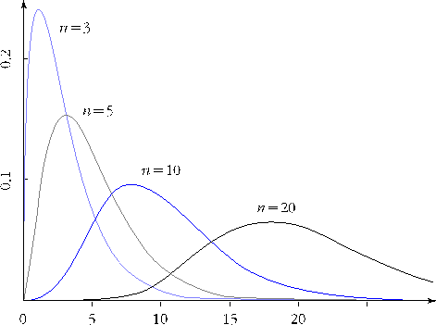
_{𝝌}𝟐
4
표본분산의확률분포
▪ 자유도 𝑛인 카이제곱 분포 𝑋 ~ 𝜒² 𝑛

Slide 28
_{𝝌}𝟐
4
표본분산의확률분포
▪ 기댓값 : 𝐸 𝑋 = 𝑛
▪ 분산 : 𝑉𝑎𝑟 𝑋 = 2𝑛

Slide 29
_{𝝌}𝟐
4
표본분산의확률분포
▪ 𝑋₁, ⋯ , 𝑋_{𝑛}이 서로 독립, 𝑁 𝜇 , 𝜎²
① ^{𝑋𝑖−𝜇 2} ~ 𝜒² 1 ,
^{𝑋𝑖−𝜇} ~ 𝑁 0,1
𝜎
𝜎

Slide 30
_{𝝌}𝟐
4
표본분산의확률분포
▪ 𝑋₁, ⋯ , 𝑋_{𝑛}이 서로 독립, 𝑁 𝜇 , 𝜎²
② ^{𝑛−1 𝑆2} ~ 𝜒² 𝑛 − 1
_{𝜎}2

Slide 31


[ ]
표본분포 (1)

Slide 32


∶ 𝑋ത−
5
표본평균의확률분포
▪ 𝑋 서로 독립, 𝑁 𝜇 , 𝜎²
~ 𝑁 0,1
𝑖
𝜎Τ 𝑛
▪ 모분산 𝜎²을 모를 경우 : ^{𝑋ത−𝜇} ~ 𝑡 𝑛 − 1
𝑆Τ 𝑛

Slide 33

𝒕
5
표본평균의확률분포
▪ 𝑋₁, … , 𝑋_{𝑛} 서로 독립, 𝑁 𝜇 , 𝜎² , 𝜎² 미지
𝑍
𝑉Τ 𝑛 − 1
𝑋^{ത} − 𝜇
(𝑋^{ത} − 𝜇)Τ 𝜎Τ 𝑛
𝑛 − 1 𝑆²Τ 𝜎² 𝑛 − 1
𝑇 = _{𝑆Τ 𝑛} =
=

Slide 34
𝒕
5
표본평균의확률분포
▪ 자유도 𝑛 − 1인 𝑡분포의 확률밀도함수
_{Γ} 𝑛
_{𝑥}2
𝑛 − 1
₋𝑛
1 ,
𝑛 − 1
2
2
𝑓 𝑥 =
1 +
_{Γ} 1 _{Γ} 𝑛 − 1
2 2
−∞ < 𝑥 < ∞

Slide 35
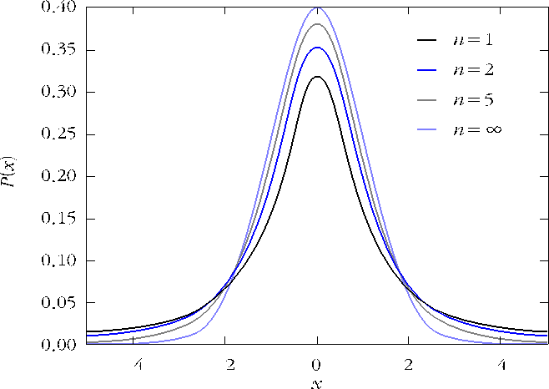
5
표본평균의확률분포
𝒕
▪ 자유도 𝑛인 𝑡분포의 확률밀도함수
© 한국방송통신대학교

Slide 36

𝒕
5
표본평균의확률분포
예 4.11
𝑋₁, … , 𝑋₂₀, 서로 독립, 𝑁 𝜇, 𝜎² ,
𝑋ത−𝜇
𝑆Τ 20
𝑋ത−𝜇
𝑆Τ 20
𝑃
> 1.729 , 𝑃
> 2.539 ?

Slide 37

[ ]
표본분포 (1)

Slide 38

1. 표본분포는 확률표본의 함수인 통계량의 분포이다.
6
정리하기
2. 𝑛개의 확률변수 𝑋₁, … , 𝑋_{𝑛}이 서로 독립, 각각 𝑁 𝜇, 𝜎²
을 따를 경우
- 𝑋^{ത} ~ 𝑁 𝜇, ^{𝜎2} ,
𝑛−1 𝑆²
_{𝜎}2
~ 𝜒² 𝑛 − 1
𝑛
- 𝜎²을 알 수 없을 때 𝑇 = ^{𝑋ത−𝜇} ~ 𝑡 𝑛 − 1
𝑆Τ 𝑛

Slide 39

다음 시간 안내
7강. 표본분포 (2)
수고하셨습니다.
© 한국방송통신대학교
© 한국방송통신대학교

